Slide 2
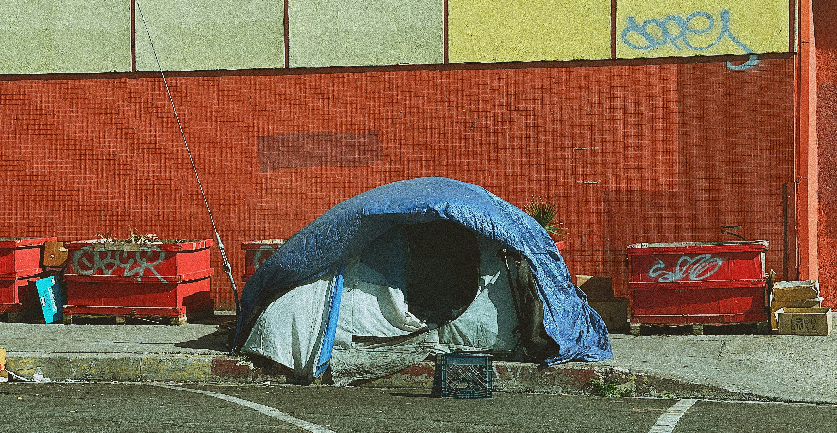
Jeder hat das Recht auf ein Zuhause.

Slide 3
Art. 106 BV
(1) Jeder Bewohner Bayerns hat Anspruch auf eine
angemessene Wohnung.
Beschreibe, was für dich eine
„angemessene Wohnung“ ist!

Slide 4
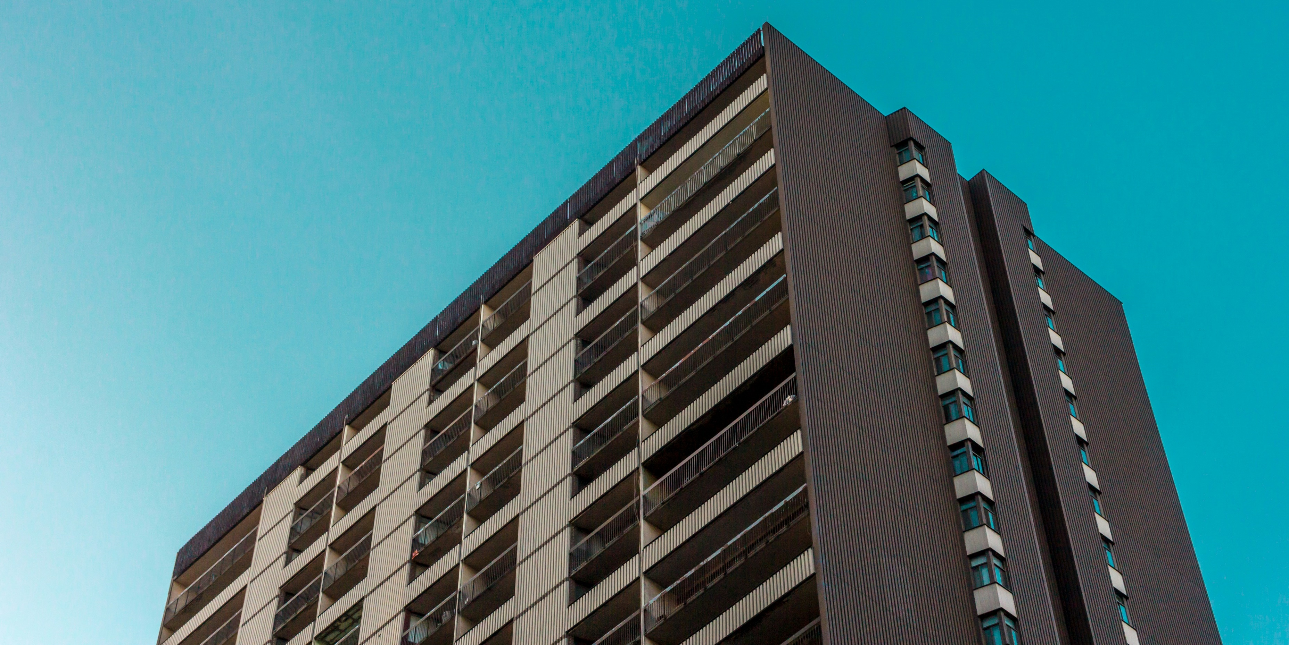
Allgemeine Erklärung der Menschenrechte, Art. 25 I:
„1. Jeder hat das Recht auf einen Lebensstandard, der seine und seiner Familie Gesundheit und Wohl gewährleistet, einschließlich Nahrung, Kleidung, Wohnung, ärztliche Versorgung und notwendige soziale Leistungen, sowie das Recht auf Sicherheit im Falle von Arbeitslosigkeit, Krankheit, Invalidität oder Verwitwung, im Alter sowie bei anderweitigem Verlust seiner Unterhaltsmittel durch unverschuldete Umstände.“
Welche Aspekte beinhaltet das „Recht auf Wohnen“?

Slide 5
§
Was bedeutet es, ein Recht auf „angemessenen Wohnraum“ zu besitzen?

Slide 6
Bildquellen
Folie 2 Naomi August via Unsplash (DL vom 21.1.2025)
Folie 4 und 5 Walid Amghar via Unsplash (DL vom 6.1.2025)

Slide 7
Dieses Material wurde im Arbeitskreis Politische Bildung erstellt.

